Slide 1
Игра,
как средство речевого развития
детей дошкольного возраста

Slide 2
Игра -
основной вид деятельности ребенка,
она оказывает многогранное влияние на его психическое развитие.

Slide 3
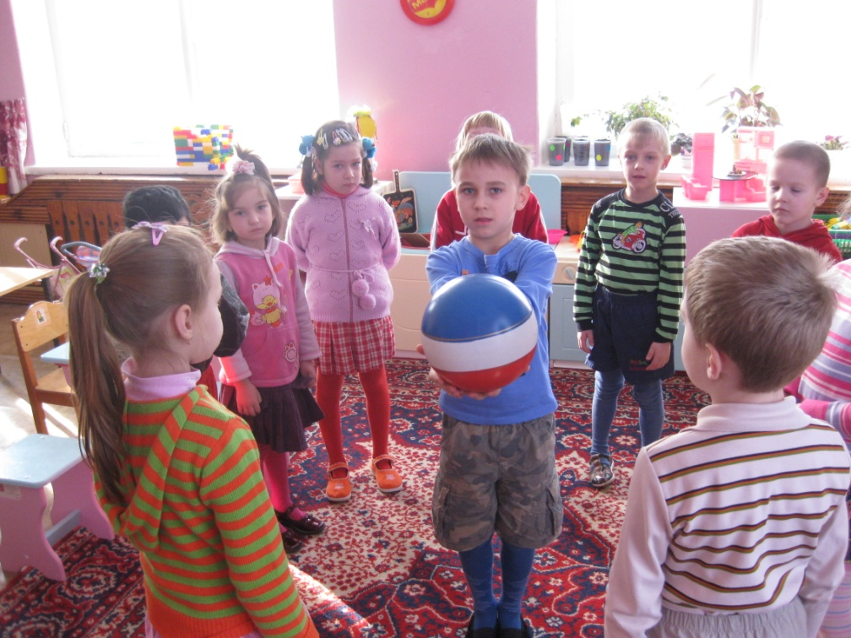
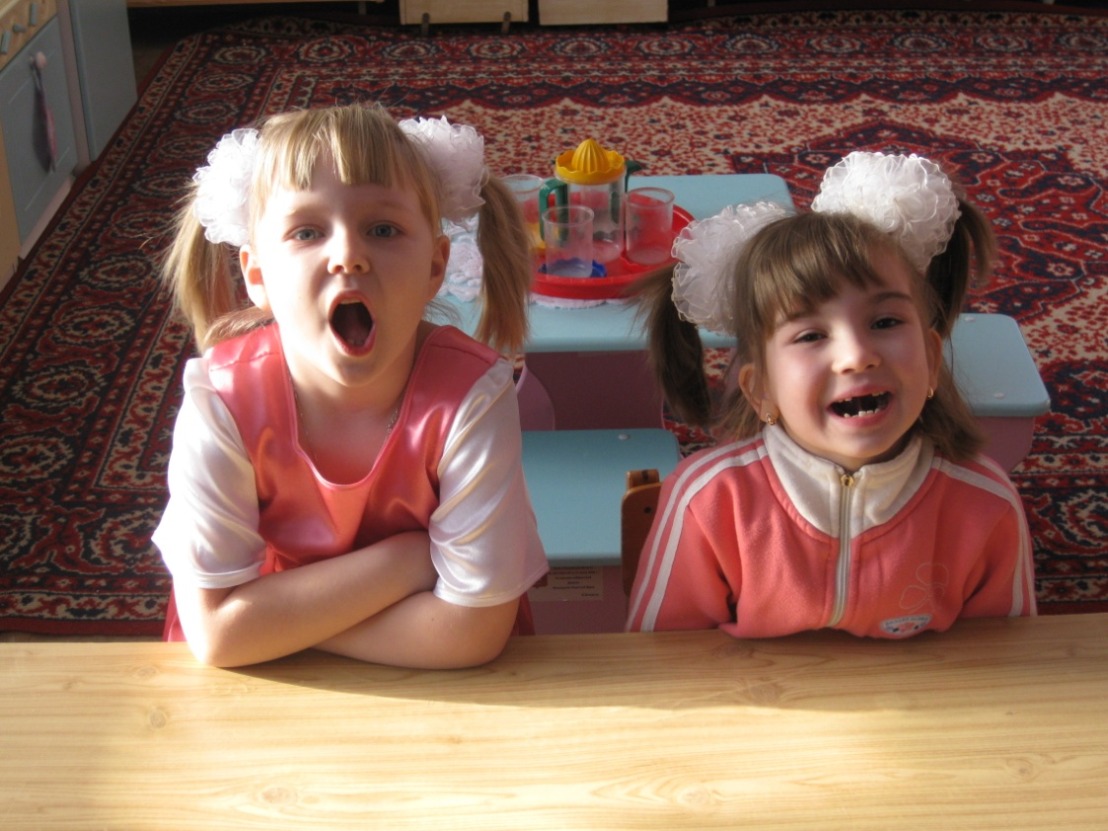
Игры , упражнения
для развития речи.

Slide 4
Тренировка движений пальцев рук :
- массаж кисти рук и каждого пальчика, каждой его фаланги
( с 6-7 месяцев);
- активные упражнения для пальцев рук, вовлекая в движение больше пальцев с хорошей, достаточной амплитудой (с 10 месяцев)

Slide 5
Рекомендации для развития
мелкой моторики рук:
Перед началом упражнений необходимо разогреть ладони;
Все упражнения выполняются в медленном темпе от 3 до 5 раз;
Взрослому необходимо выполнять упражнения вместе с ребенком;
При выполнении упражнений необходимо вовлекать, по возможности, все пальцы руки;
Необходимо следить за правильной постановкой кисти руки, точными переключением с одного движения на другое;
Нужно добиться, чтобы все упражнения выполнялись ребенком легко, без чрезмерного напряжения мышц руки, чтобы они приносили ему радость;
Все указания даются спокойным, доброжелательном тоном, четко, без лишних слов;
Выбрав два или три упражнения, постепенно заменяйте их новыми;
Не ставьте перед ребенком несколько сложных задач сразу ;
Никогда не принуждайте

Slide 6
Театральная деятельность.
В раннем возрасте - звукоподражание героям сказки или изображение их мимикой и жестами;
2-3 года – игра «Доскажи словечко», игра «Найди ошибку», кукольный театр;
4 года – придумывание простого сюжета сказки.
5-6 лет - драматизация известных народных сказок и сочинение новых сказочных историй.

Slide 7
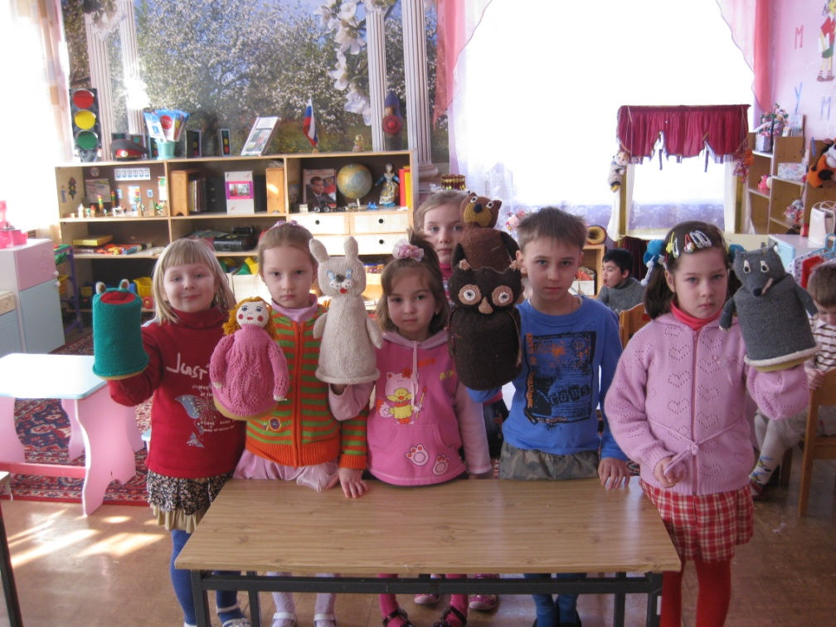
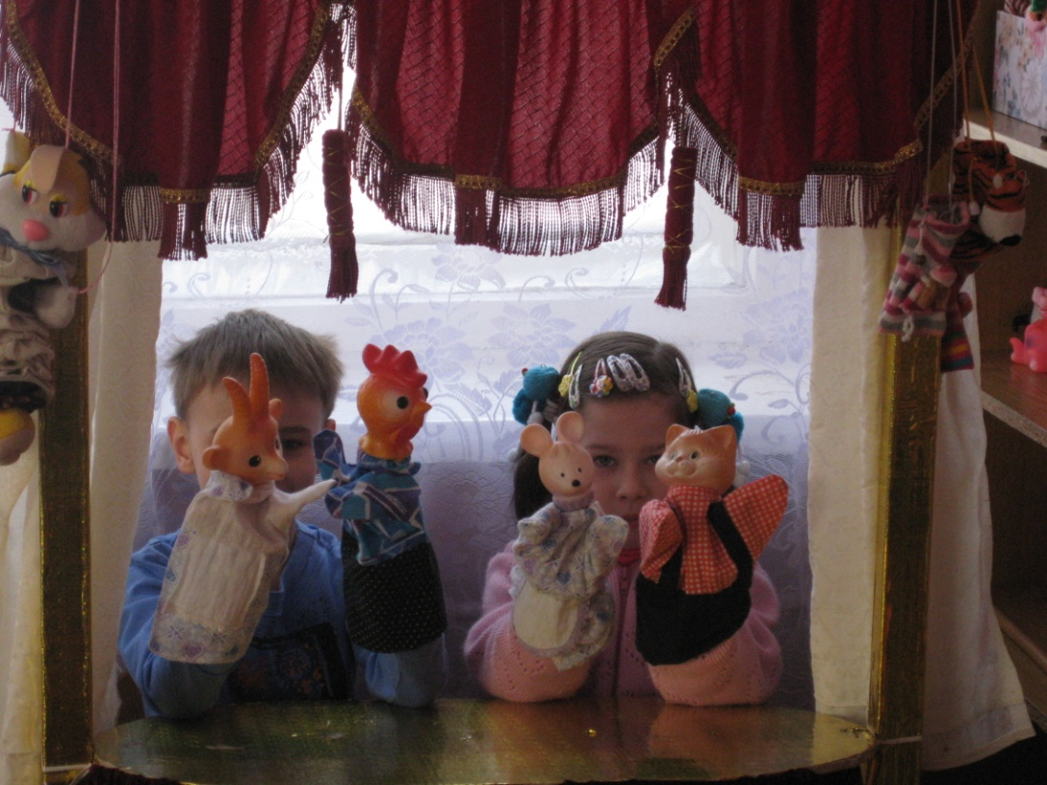
Вязаный театр.
Театр би-ба-бо.

Slide 8
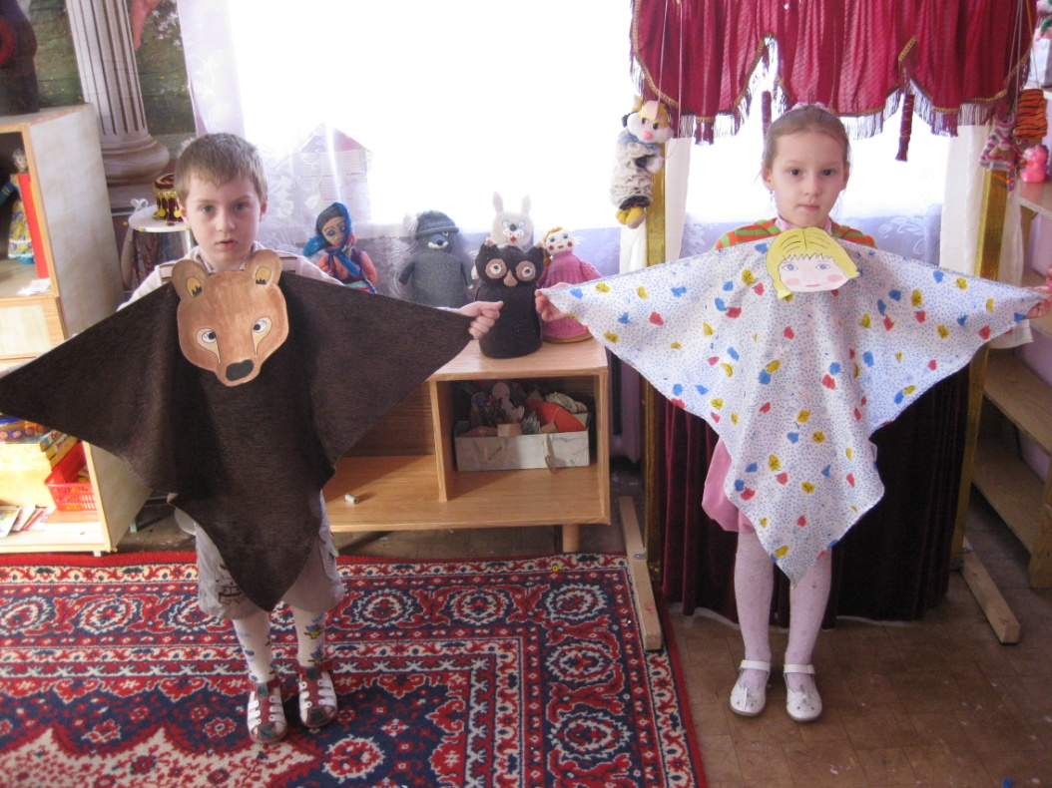
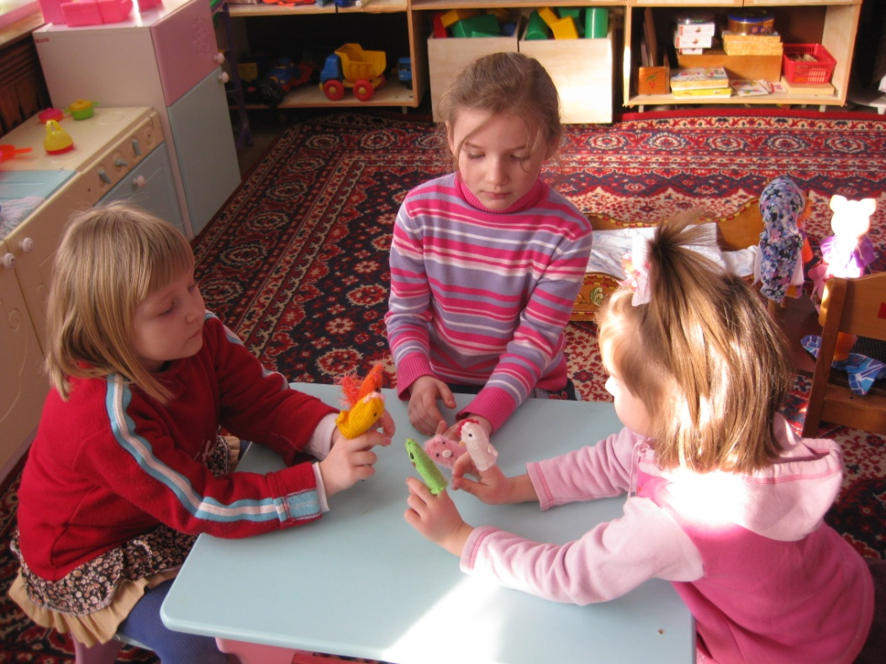
Платочный театр.
Пальчиковый театр.

Slide 9
Шнуровки.
Развивают:
моторику;
глазомер;
усидчивость;
сенсомоторную координацию;
гибкость кисти;
раскованность движений

Slide 10
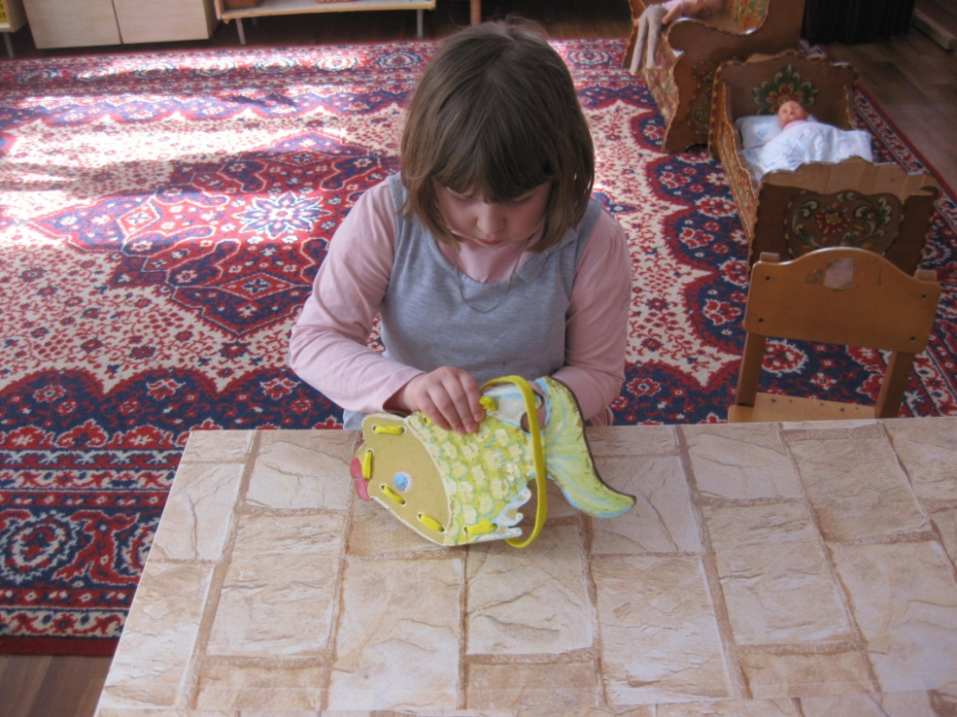
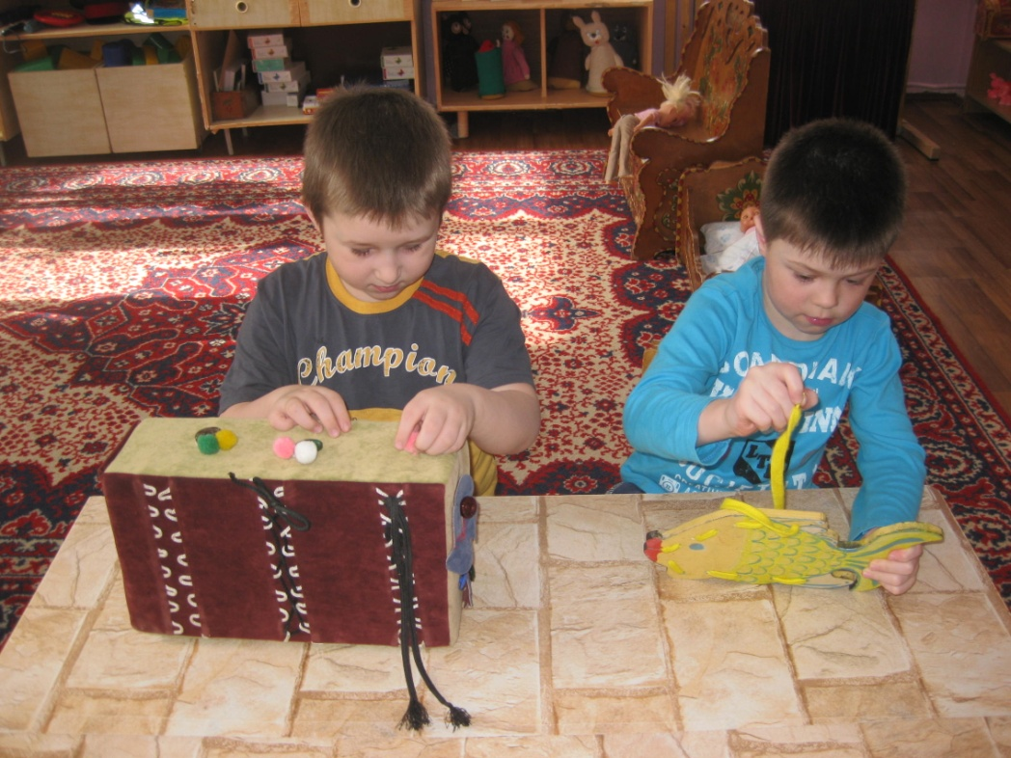

Slide 11
Мозаика.
Игры с разными мозаиками также улучшают мелкую моторику, развивают сообразительность и творческие способности.

Slide 12
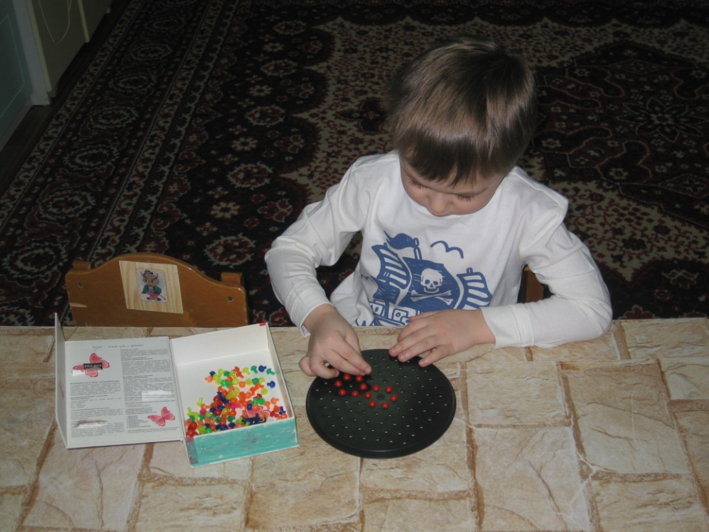
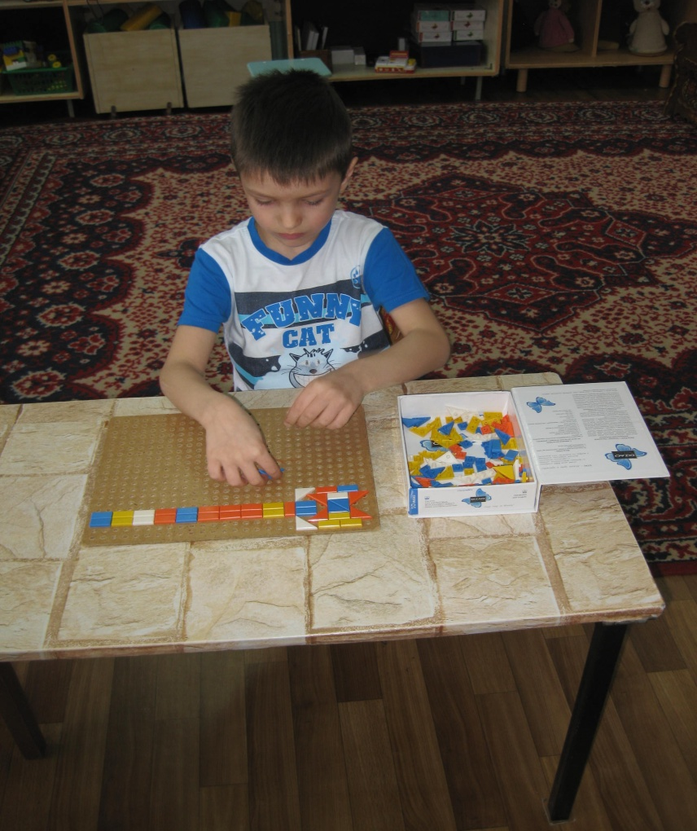

Slide 13
Пазлы.
Красочные картинки разовьют внимательность, сообразительность, координирование работы глаз и кистей и нужную нам мелкую моторику.

Slide 14
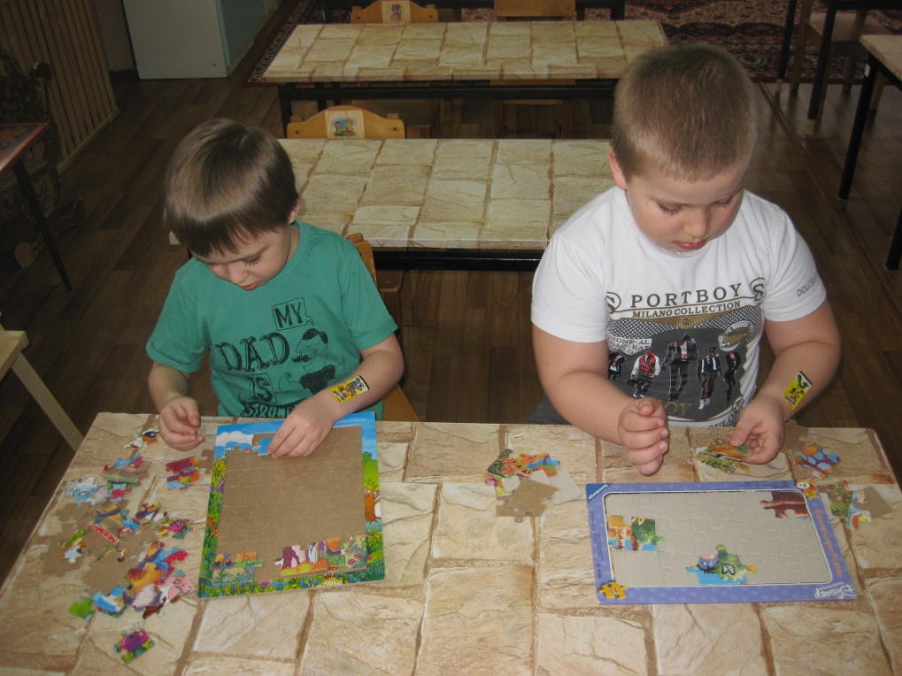
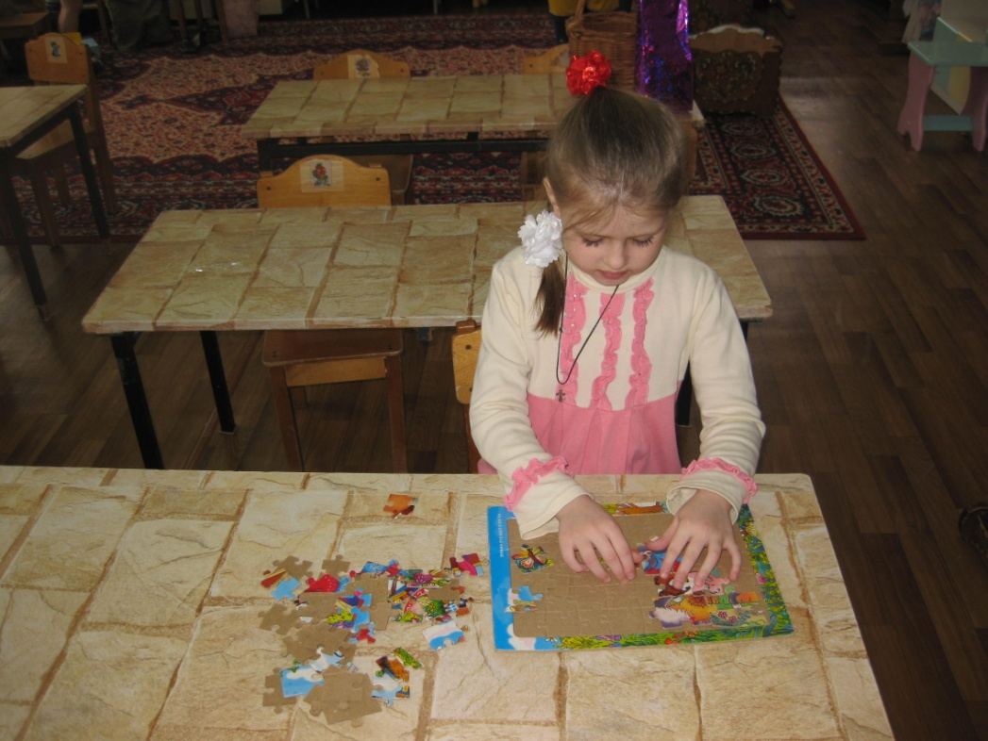
«Собери правильно».

Slide 15
Дидактические игры.
Способствуют:
Развитию связной речи;
Совершенствованию грамматической
правильности речи;
Воспитанию звуковой культуры речи;
Обогащению, закреплению
и активизации словаря.

Slide 16
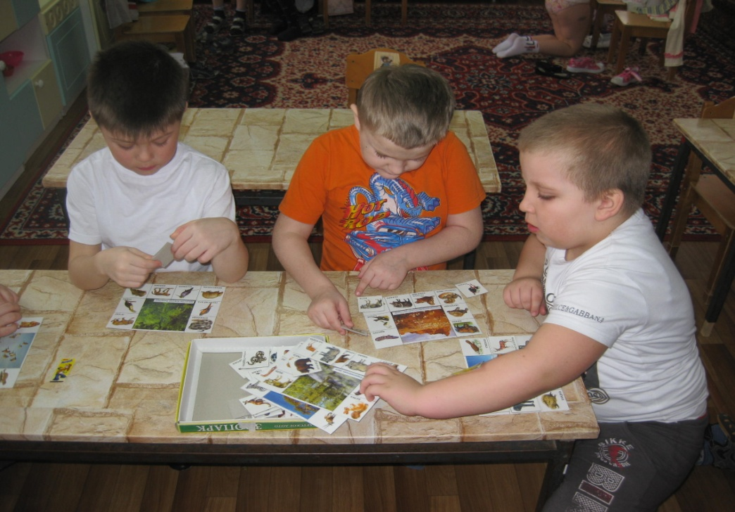
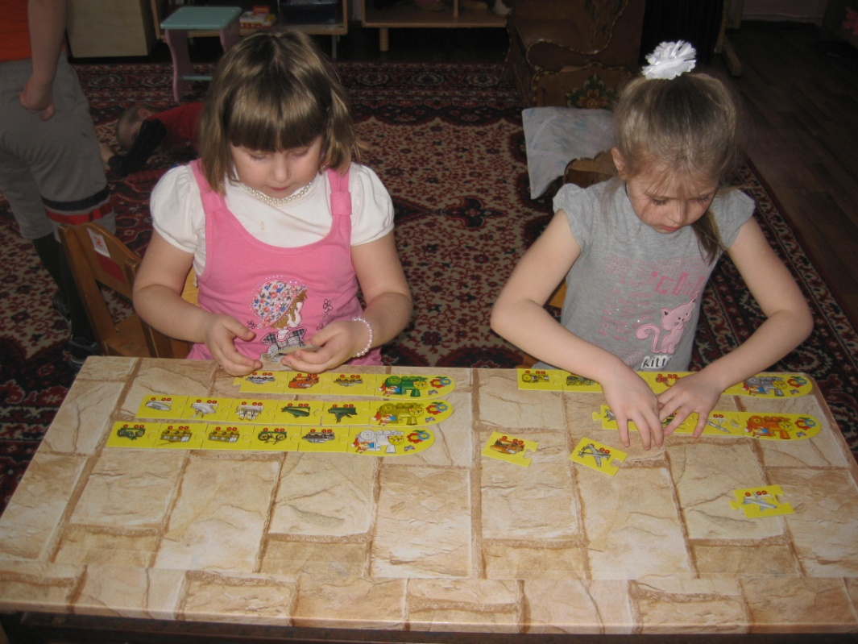
«Кто где живет»?
«Подбери картинку».

Slide 17
Строитель.
Развитие мелкой моторики, наглядно-образного мышления, умения работать по образцу, зрительной памяти, внимания, логики.

Slide 18
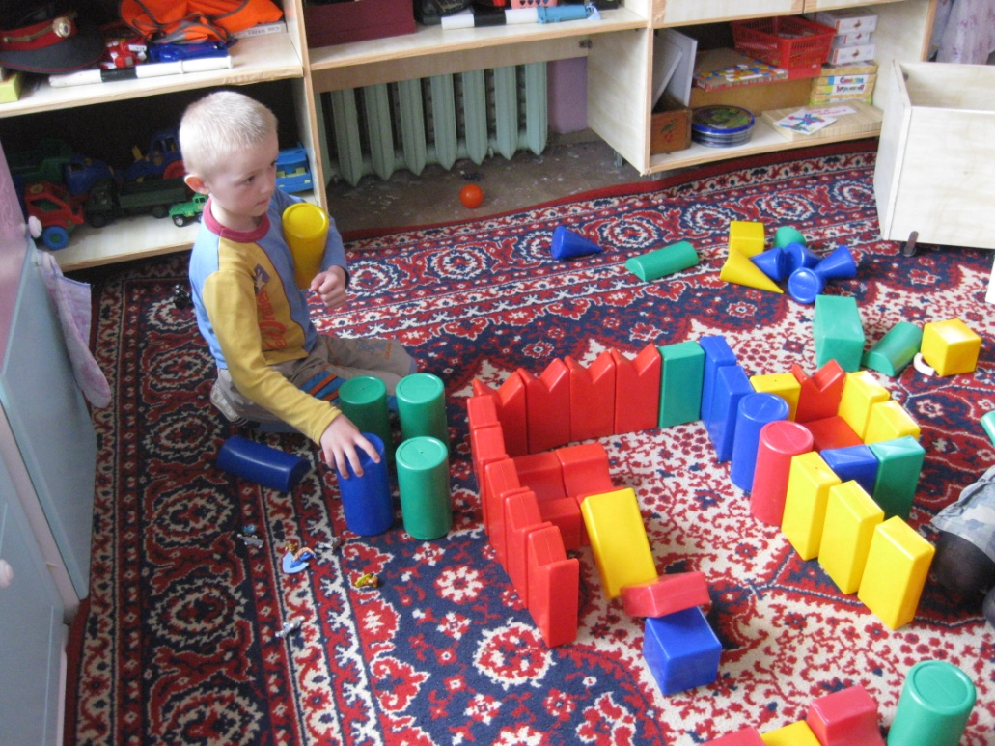
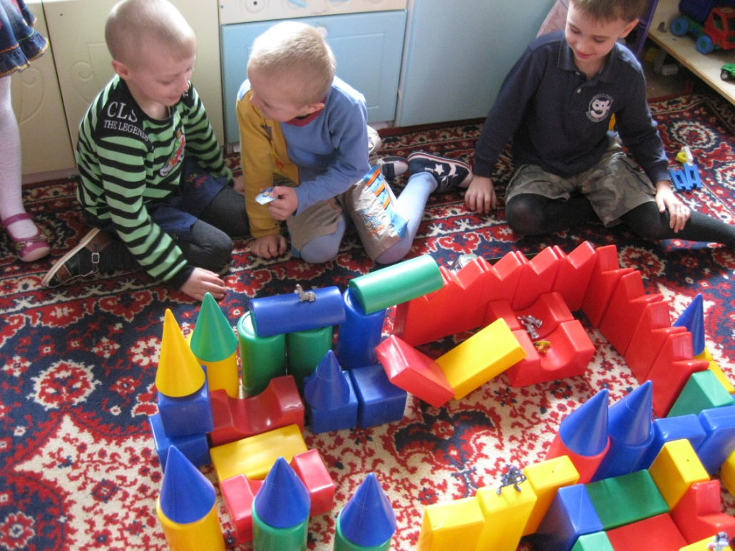
Строительство замка.

Slide 19
Творческие игры.
Развивают:
связную речь;
умение вести диалог;
умение задавать вопросы
и отвечать на них полными ответами;
умение составлять простые
и сложные предложения;
культуру общения и речи;
правильность постановки ударений
словах.

Slide 20
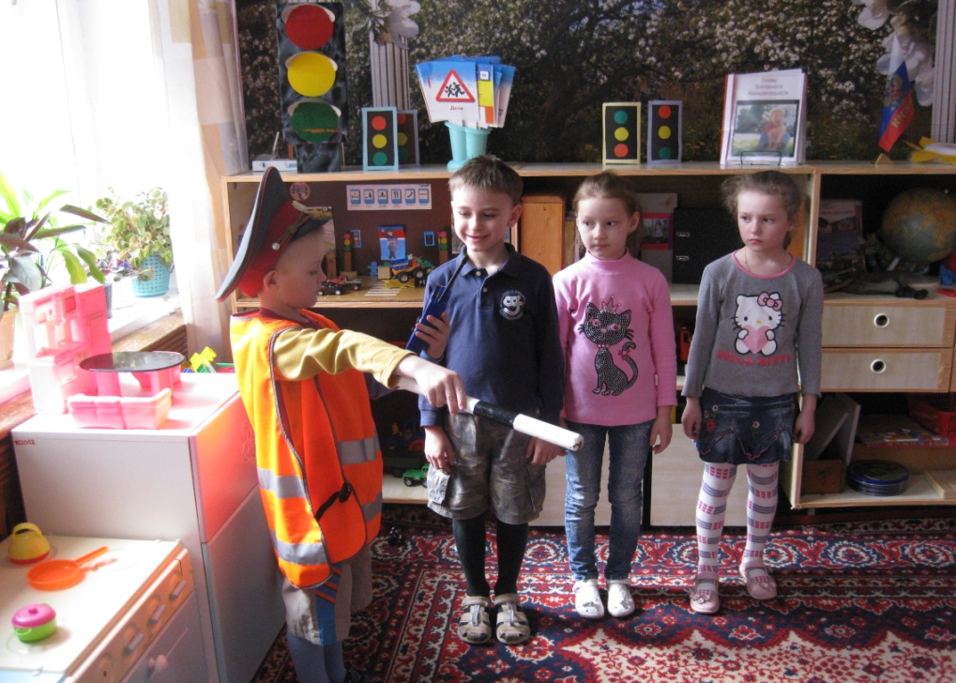
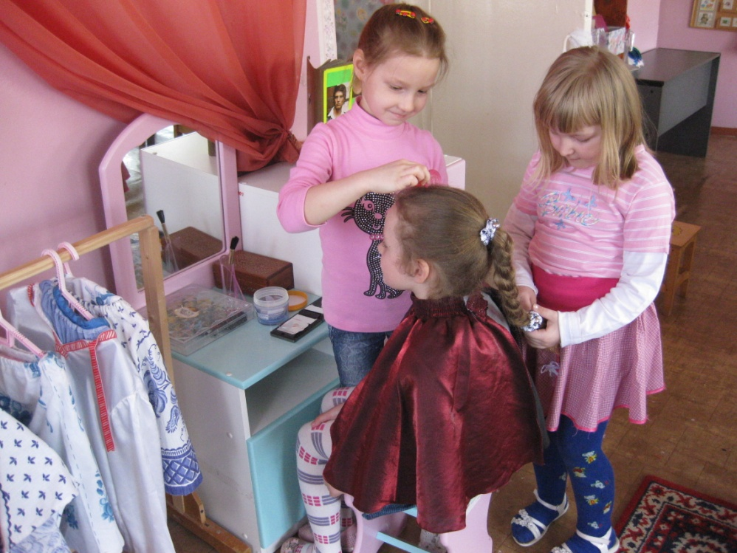
«Юные
пешеходы»
«Салон красоты».

Slide 21
Конструктор.
Игра в конструктор способствует:
Развитию мелкой моторики рук;
Развитию связной речи;
Развитию представлений о форме,
цвете, пространстве;
Автоматизации звуков в ходе игры.

Slide 22
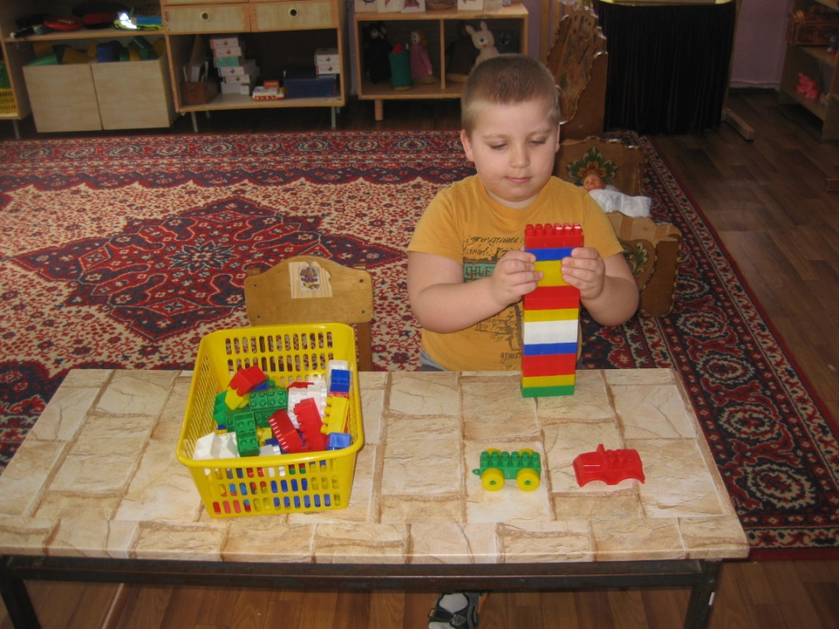
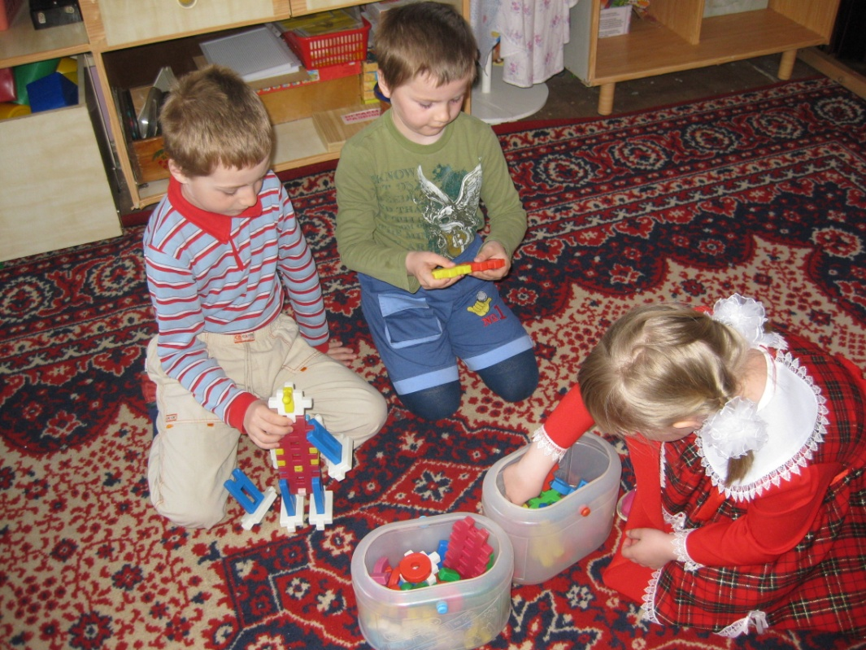
Строительство
башни.
Робот.

Slide 23
«Чем богаче и правильнее речь ребенка, тем легче ему высказывать свои мысли, тем шире его возможности познать действительность, полноценнее будущие взаимоотношения с детьми и взрослыми, его поведение, а, следовательно, и его личность в целом. И наоборот, неясная речь ребенка весьма затруднит его взаимоотношения с людьми и нередко накладывает тяжелый отпечаток на его характер».
Беляева Н. И.

